Slide 1


Nhiệt liệt chào mừng
Môn : Lịch sử

Slide 2


Slide 3
TRÒ CHƠI: Ô CỬA BÍ MẬT
Kiểm tra bài cũ
Ô cửa số 1
Ô cửa số 2
Ô cửa số 3

Slide 4

Theo em, tại sao vua Quang Trung lại đề cao chữ Nôm ?

Slide 5
TRÒ CHƠI Ô CỬA BÍ MẬT
Kiểm tra bài cũ
Ô cửa số 2
Ô cửa số 3

Slide 6

Em hiểu câu “xây dựng đất nước lấy việc học làm đầu” của vua Quang Trung như thế nào?

Slide 7

TRÒ CHƠI Ô CỬA BÍ MẬT
Kiểm tra bài cũ
Ô cửa số 3

Slide 8

PHẦN THƯỞNG

Slide 9

Lịch sử
Nhà Nguyễn thành lập
I/ Hoàn cảnh ra đời của Nhà Nguyễn.

Slide 10
Lịch sử
NHÀ NGUYỄN THÀNH LẬP
I/ Hoàn cảnh ra đời của Nhà Nguyễn.
Nhà Nguyễn ra đời trong hoàn cảnh nào?
Thảo luận
Nhóm 3
Thời gian: 2 phút

Slide 11

Lịch sử
NHÀ NGUYỄN THÀNH LẬP
I/ Hoàn cảnh ra đời của Nhà Nguyễn.
Năm 1802, Nguyễn Ánh lật đổ triều Tây Sơn lập nên triều Nguyễn.

Slide 12
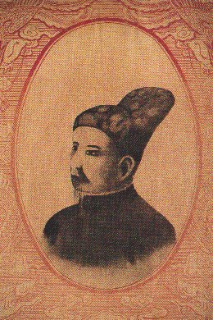
Vua Nguyễn Ánh

Slide 13
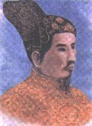
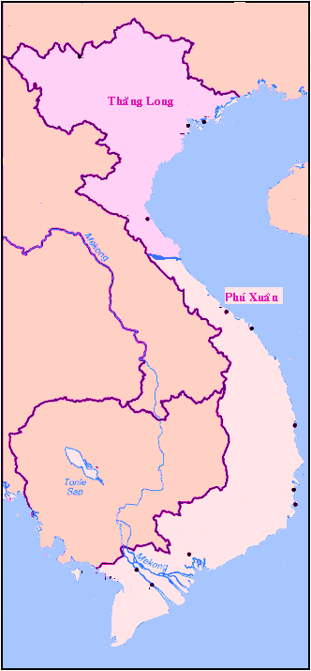

1802
Vua Nguyễn Ánh
Tên húy: Nguyễn Phúc Ánh
Sinh năm: 1762
Mất năm: 1820
Trị vì: 1802 – 1820
Niên hiệu: Gia Long

Slide 14
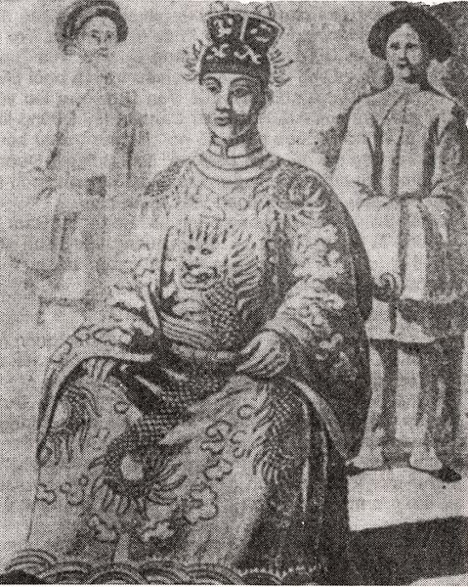

Vua Minh Mạng

Slide 15
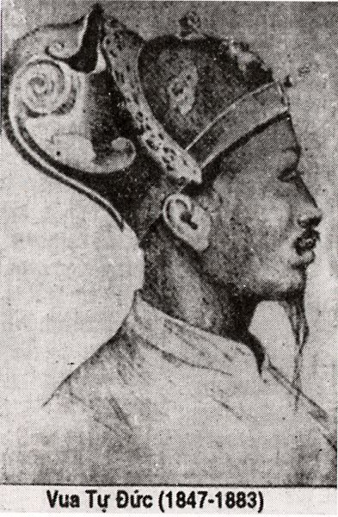
Vua Tự Đức

Slide 16

Lịch sử
NHÀ NGUYỄN THÀNH LẬP
II/ Sự thống trị của nhà Nguyễn
Câu 1: Những sự kiện nào chứng tỏ vua Nguyễn không muốn chia sẽ quyền lực cho ai ?
Thảo luận nhóm 6
Câu 2: : Quân đội nhà Nguyễn được tổ chức như thế nào ?
Câu 3: Nhà Nguyễn đã ban hành Bộ luật gì ? Bộ luật Gia Long ban hành nhằm mục đích của bộ luật đó là gì ?
Thời gian: 2 phút

Slide 17

Lịch sử
NHÀ NGUYỄN THÀNH LẬP
Các vua triều Nguyễn đã thực hiện nhiều chính sách để tập trung quyền hành trong tay và bảo vệ tuyệt đối ngai vàng của mình.

Slide 18
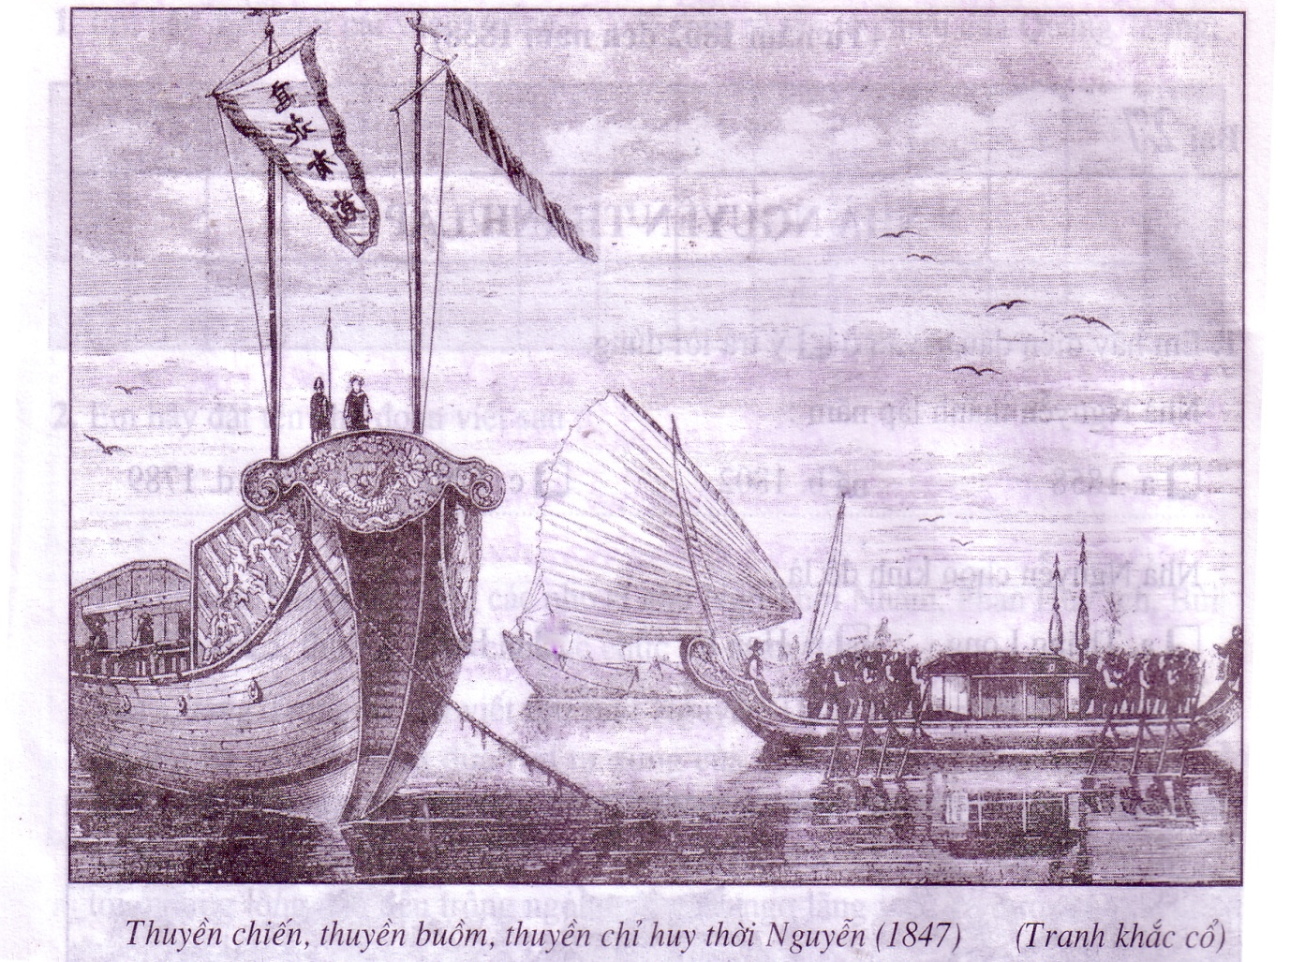
Lịch sử
NHÀ NGUYỄN THÀNH LẬP
II/ Sự thống trị của nhà Nguyễn
THỦY BINH

Slide 19
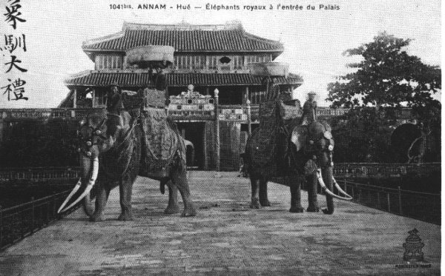
TƯỢNG BINH

Slide 20
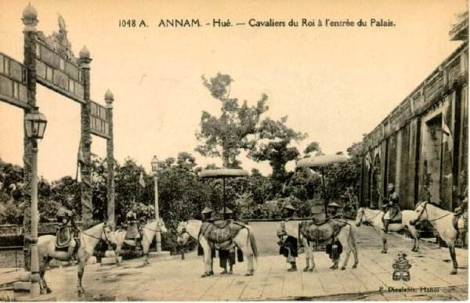
MÃ BINH

Slide 21
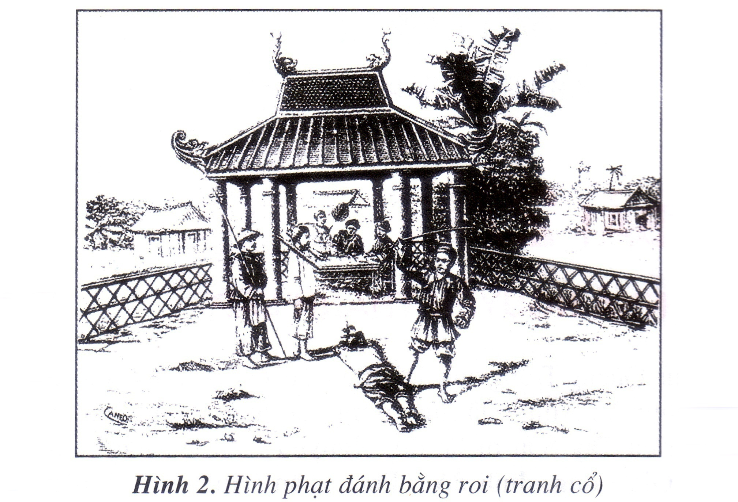

Slide 22
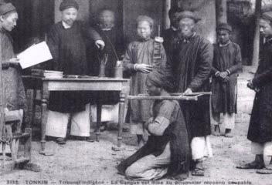
Hình phạt cùm tay, cùm cổ.

Slide 23
Lịch sử
NHÀ NGUYỄN THÀNH LẬP
Nội dung :
Năm 1802, Nguyễn Ánh lật đỗ triều Tây Sơn, lập nên triều Nguyễn.
Các vua nhà Nguyễn dùng mọi biện pháp thâu tóm quyền hành vào tay mình.

Slide 24
Câu 1
Trò chơi
Câu 2
Câu 3

Slide 25


Trò chơi
Nguyễn Ánh lật đổ triều Tây Sơn, lập nên triều Nguyễn vào năm nào ?
a. Năm 1802
10
b. Năm 1082
c. Năm 1858

Slide 26
Câu 2
Trò chơi
Câu 3

Slide 27
Lịch sử
NHÀ NGUYỄN THÀNH LẬP
Nhà Nguyễn chọn đâu làm kinh đô ?
a. Thăng Long
b. Hoa Lư
10
c. Phú Xuân
d. Cổ Loa

Slide 28

Những ý nào dưới đây thể hiện sự thống trị của nhà Nguyễn?
2
3
1
4
5
0
a. Các vua Nguyễn không muốn chia sẽ
quyền hành cho ai.
b. Nhà Nguyễn quan tâm cũng cố quân đội .
c. Nhà Nguyễn ban hành Bộ luật Gia Long
bảo vệ tuyệt đối quyền hành của nhà vua.
d. Tất cả các ý trên.

Slide 29
Lịch sử
NHÀ NGUYỄN THÀNH LẬP
Nội dung :
Năm 1802, Nguyễn Ánh lật đỗ triều Tây Sơn, lập nên triều Nguyễn.
Các vua nhà Nguyễn dùng mọi biện pháp thâu tóm quyền hành vào tay mình.

Slide 30



Chào tạm biệt . Hẹn gặp lại .

